Slide 1
AKTYWIZACJA OSÓB STARSZYCH
Katarzyna Opoka
i Kinga Grot

Slide 2
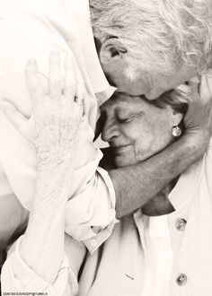
Zacznijmy od tego kim jest senior
W słowniku języka polskiego słowo "senior" określa najstarszego wiekiem członka rodziny lub rodu, jak i osobę w wieku emerytalnym, odnosząc się do szerokiej i zróżnicowanej grupy wiekowej. Za dolną granicę starości umownie przyjmuje się 65 lat, osoby w wieku 65 – 75 lat zalicza się do starszego wieku, 76 – 85 lat do wieku podeszłego, powyżej 85 roku życia to osoby sędziwe czy długowieczne. „Wiek okołoemerytalny” odnosi się do przedziału pomiędzy 50 a 70 rokiem życia, kiedy najwięcej osób opuszcza rynek pracy. Emerytura jest wieloaspektowym zjawiskiem społecznym, które opiszemy na czterech powiązanych ze sobą wymiarach: zdrowotnym, psychologicznym, ekonomicznym i społecznym.

Slide 3
Potrzeby seniorów
Potrzeby psychospołeczne osób starszych w dużej mierze pokrywają się z potrzebami osób z innych grup wiekowych. Amerykański gerontolog Clark Tibbitis stworzył niezwykle trafną klasyfikację potrzeb seniorów:
Potrzeba wykonywania społecznie użytecznych działań
Potrzeba wykorzystywania czasu wolnego w satysfakcjonujący sposób
Potrzeba bycia uznanym za część społeczeństwa, społeczności i grupy oraz odgrywania w nich określonej roli
Potrzeba uznania jako jednostki ludzkiej
Potrzeba utrzymywania normalnych kontaktów towarzyskich
Potrzeba stwarzania okazji dla doznań i autoekspresji
Potrzeba ochrony zdrowia i dostępu do opieki społecznej
Potrzeba odpowiednio ustalonego trybu życia i utrzymania stosunków z rodziną
Potrzeba odpowiedniej stymulacji umysłowej i psychicznej
Potrzeba duchowej satysfakcji

Slide 4
Aktywizacja seniorów
Wszelkie działania, które mają na celu poprawić funkcjonowanie osób starszych w środowisku i społeczeństwie, ale także poprawić sytuację zawodową, edukacyjną i zdrowotną osób starszych. Aktywizacja seniorów ma również na duże znaczenie, ponieważ prowadzi do samodzielnego funkcjonowania seniorów na co dzień. Aktywizacja seniorów jest również bardzo ważna dla dobra całego społeczeństwa. Ponieważ aktywny i zdrowy senior , to nie tylko osoba, która nie potrzebuje pomocy, ale dzieląca się nią z innymi.
Aktywność jest bardzo ważnym aspektem życia, dzięki niej starsze osoby mogą spełniać się zawodowo, edukować się a także działać społecznie, daje im to poczucie samorealizacji a także pozwala pożytecznie spędzać czas.

Slide 5
Aktywizacja zawodowa seniorów
Głównym celem aktywizacji zawodowej seniorów jest wyrównanie szans i polepszenie ich sytuacji na rynku pracy. Polega ona na oferowaniu osobom starszym różnego rodzaju usług, szkoleń a także rozmów ze specjalistami i doradcami. Aktywność zawodowa seniorów niweluje poczucie wykluczenia społecznego, a także niesie za sobą takie korzyści jak rozwój, edukacje oraz przynosi korzyści finansowe i polepsza budżet seniora. Aktywność zawodowa ma także odzwierciedlenie w kontraktach międzyludzkich takich jak zdobywanie nowych znajomości oraz w rozwijaniu zainteresowań i hobby.

Slide 6
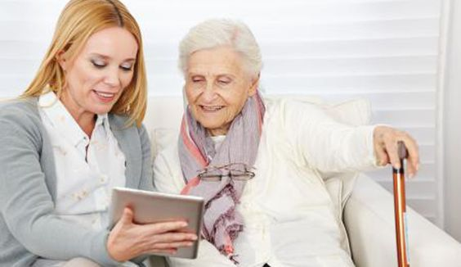
Aktywizacja edukacyjna
Aktywizacja edukacyjna seniorów realizowana jest przede wszystkim przez Uniwersytet Trzeciego Wieku. Oprócz tego są inne formy edukacji, organizowane przez różnego rodzaju kluby, placówki, domy kultury i domy starości. Ich działanie poszerza wiedzę seniorów, rozwija zainteresowania, hobby oraz pasje. Aktywizacja edukacyjna odbywa się poprzez spotkania edukacyjne, wykłady, kursy, warsztaty oraz naukę nowych zdolności i spotkania z ciekawymi osobowościami.
Zdobywanie wiedzy poprzez odpowiednie dostosowanie materiałów oraz zdolności osoby przekazującej wiedzy jest także doskonałą formą spędzania wolnego czasu.

Slide 7
Arteterapia oraz terapia zajęciowa
Formy utrzymywania sprawności funkcjonalnej. Zajęcia zalecane w celu spowolnienia procesów starzenia i wspomagające osoby chore, aby poprawić ich funkcje zdrowotne.
Terapia zajęciowa jest prowadzona głównie w celu zmiany życia na lepsze. Ma poprawić jakość życia, pomóc zaakceptować własne ograniczenia i problemy a także umożliwić znalezienie rozwiązań. Zachęca się do niej seniorów, aby utrzymali sprawność ruchową i intelektualną oraz aby przeciwdziałać alienacji społecznej. Arteterapia daje możliwość spojrzenia w głąb siebie, pomaga uświadomić sobie potrzeby i uczucia oraz nazwać je oraz przeciwdziałać negatywnym emocjom.

Slide 8
Zapytajmy seniora
To chyba pierwszy i najważniejszy punkt: zanim coś zrobimy dla seniorów, to warto byłoby poznać ich zdanie. Należy konsultować się z nimi, pytać o opinie, sprawdzać odbiór naszych pomysłów i przy tym już angażować seniorów. Problemy, które nam wydają się bardzo prozaiczne, dla nich mogą stanowić coś, czego nie są w stanie ominąć. Szukajmy więc najpierw przyczyn ich braku aktywności, a potem szukajmy wspólnie rozwiązania. To co nam przekażą może okazać się kluczem di sukcesu. Co ważne - przy okazji takiego badania opinii docieramy już do przyszłych odbiorców. Myślę, że warto też dłużej zastanowić nad tym, jak wykorzystać potencjał drzemiący w starszych osobach. Często mają one dużą wiedzę i ciche pomysły, których na co dzień nie są w stanie zrealizować. Być może to pomysły na warsztaty dla nich? chętne do podejmowania działań społecznych. Trzeba tylko im trochę pomóc.

Slide 9
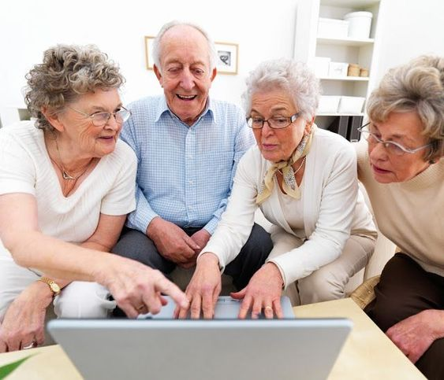
Miejska Rada Seniorów
To bardzo ciekawy pomysł nie tylko na aktywizację osób starszych, ale też na uzyskanie nowych pomysłów czy propozycji rozwiązań. W Internecie jest wielu seniorów, którzy opisują swoje otoczenie, zamieszczają zdjęcia swoich okolic, piszą o problemach i rozwiązaniach. Może warto wykorzystać ich zapał i wolny czas tak, aby więcej osób mogło korzystać z ich pracy? Seniorzy potrzebują tego, by czuć się osobami ważnymi, poważanymi. Lubią mieć swój wkład w coś, w czym uczestniczą i nie odstawią w tych potrzebach od osób młodych.

Slide 10
Zacznijmy od sportu!
Tego zdecydowanie brakuje wszystkim Polakom. Sport dla seniorów to też zdrowie. Jest to bardzo niedoceniany aspekt jakości zdrowia ( a więc i jakości życia!) zarówno seniorów, jak i zresztą osób młodych. Oczywiście nie mamy tu na myśli wymagających sportów ekstremalnych, ale choćby wypożyczalnię kijków nordic walking czy zwykły spacer do parku, który stałby się zdrową codziennością takiego seniora. Do tego można również zorganizować zajęcia z instruktorem - w wielu miejscach znaleźliby się na pewno chętni ludzie z odpowiednim doświadczeniem (nie sztuką jest przecież zrobić komuś krzywdę, a osoby starsze są poddane na urazy). W tym środowisku jest wiele osób o wielkim sercu i nie stanowi dla nich żadnego problemu praca za darmo, w imię wyższego celu. Jesteśmy przekonane, że wiele osób dałoby się namówić do rozpoczęcia ćwiczeń, gdyby udostępnić im np. siłownie na wolnym powietrzu ze stepperami. Nie tylko ze względu na pandemię, a lepszy dopływ świeżego powietrza do płuc osoby ćwiczącej.

Slide 11
Zadbajmy o przestrzeń
Czasami, kiedy idziemy przez park, widzimy, jak chętnie spędzają tam czas starsze osoby, prawda? Spacerują, przysiadują na ławkach i obserwują, co się dzieje dookoła. Jest to czasem jedyna forma ich rozrywki. Dobrze, że się ruszają, ruch jest ważny dla ich zdrowia, o czym mówiłyśmy wcześniej, ale może warto właśnie stworzyć im więcej takiej przyjaznej przestrzeni? Można by bardziej rozpowszechnić w parkach siłownie na wolnym powietrzu, postawić kamienne stoły do szachów czy gier w karty, postawić więcej altanek, chroniących przed warunkami atmosferycznymi. Dobrym pomysłem byłoby również, gdyby miasto organizowało w takim miejscu raz do roku małe zawody dla seniorów z drobnymi nagrodami. Przy takich parkach powinny też powstać miejsca, gdzie seniorzy mogliby spędzić trochę więcej czasu, napić się kawy lub herbaty za przyzwoitą cenę, poczytać gazetę czy po prostu spotkać się ze znajomymi równolatkami, którzy też na pewno chętniej, by w takie miejsca przychodzili. Byłoby to połączenie zarówno aktywizacji ruchowej, jak i społecznej.

Slide 12
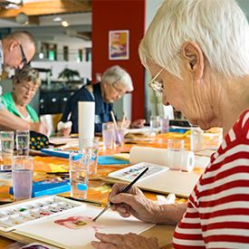
Angażowanie małych wspólnot
Jest to organizowanie spotkań dla osób w tej samej grupie wiekowej i z podobnymi zainteresowaniami. W tym celu seniorzy zapraszani są na spotkania do okolicznych instytucji miejskich oraz ośrodków kulturalnych (tj. biblioteki czy domy kultury). Dzięki pomocy odpowiednich specjalistów i animatorów zostaną rozpoznane potrzeby seniorów, co umożliwi stworzyć nowe, atrakcyjne dla seniorów inicjatywy.

Slide 13
Atrakcyjna tematyka dla seniorów
Ze względu na różnorodność charakterów i potrzeb seniorów korzystnym rozwiązaniem będzie inicjowanie spotkań seniorów w tematyce związanej z życiem codziennym. Na przykład bezpłatne spotkania związane ze zdrowiem, konsultacje z lekarzem, czy dietetykiem. Następnie małymi krokami zainteresowanie ich innymi tematami i zachęcenie do udziału w tych wydarzeniach.

Slide 14
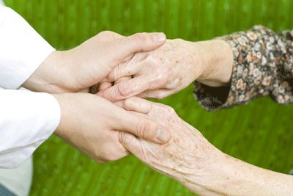
Dostosowanie wydarzeń dla osób starszych
Najważniejszym jest empatyczne podejście do osób starszych, zapytanie czego potrzebują, rozmowa, wysłuchanie i zrozumienie. Przy organizowaniu spotkań dla seniorów ważne jest aby dostosować je pod względem miejsca, aby nie były one bardzo oddalone od ich domów lub żeby mieli dobry dojazd (np. komunikacją miejską). Istotne są również pory takich spotkań, aby seniorzy mieli komfort dotarcia na takie spotkania i możliwość spokojnego i bezpiecznego powrotu do domu.

Slide 15
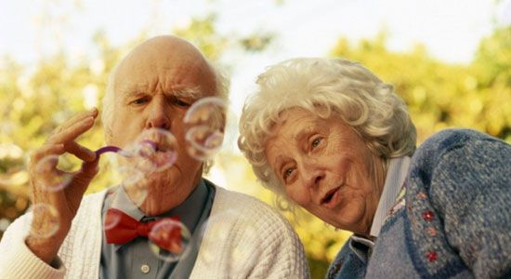
Podsumowując
Należy pamiętać, że seniorzy to ludzie z takimi samymi potrzebami, jak osoby młode. Mają takie same prawa, jak my i powinno się robić wszystko, by ich życie było godne. Powyższa prezentacja jest tylko ułamkiem możliwości, jakie mamy, by podnieść jakość ich życia i zapewnić im należyte miejsce w społeczeństwie.

